Slide 1
IPTU 2017
Secretaria Municipal de Finanças
Secretaria Municipal Adjunta de Arrecadações
Gerência de Tributos Imobiliários

Slide 2
Arrecadação Receita Tributária

Slide 3
IPTU Lançado x Arrecadado

Slide 4
IPTU e taxas x Receita Tributária

Slide 5
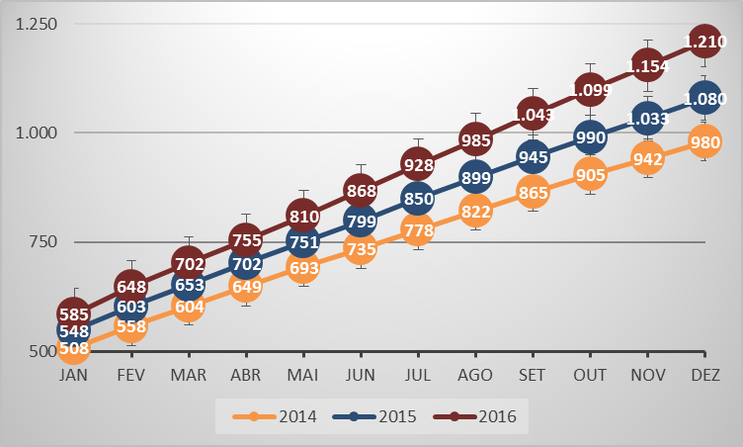
Arrecadação acumulada anual

Slide 6
Correção de Base de Cálculo
Lei 5641/1989 (Art. 72)
Parágrafo único - Não sendo expedido o Mapa de Valores Genéricos, os valores venais dos imóveis serão atualizados com base nos índices oficiais de correção monetária divulgados pelo Governo Federal.
Lei 8147/2000 (Art. 14)
§ 1º - Os valores convertidos na forma do caput serão atualizados no dia 1º de janeiro de cada exercício, com base na variação do Índice de Preços ao Consumidor Amplo-Especial - IPCA-E - apurado pelo Instituto Brasileiro de Geografia e Estatística - IBGE - acumulada nos últimos doze meses imediatamente anteriores ao da atualização.

Slide 7
Correção de Base de Cálculo
Lei 9795/2009
estabeleceu os valores dos imóveis dos lançamentos de IPTU de 2010 e 2011
Reajustes do IPTU pelo IPCA-E/IBGE
A partir de 2012 os valores dos imóveis são corrigidos com base no IPCA-E do ano anterior

Slide 8
Correção de Base de Cálculo
IPTU/2017
corresponde ao valor do IPTU/2016 corrigido monetariamente pelo IPCA-E apurado no ano de 2016.
6,58%

Slide 9
Correção de Base de Cálculo
Também corrigidos pelo IPCA-E
Faixas de alíquotas
Limites de isenção
Taxas
TCR 2016 > R$ 274,45 (ou R$ 548,90)
TCR 2017 > R$ 292,50 (ou R$ 585,00)

Slide 10
Isenções por Valor Base de Cálculo
Estão isentos do IPTU/2017, 99.998 imóveis residenciais com valor de base de cálculo inferior a R$ 59.951,14
Isentos somente do IPTU > 27.102
Isentos do IPTU e taxas > 72.896
Total .................................> 99.998

Slide 11
Recadastramento de imóveis
Visa a atualização dos dados cadastrais dos imóveis (área de construção, tipo de ocupação, etc), constatada através de aerolevantamento
65.203 imóveis
atualizados no lançamento do IPTU/2017

Slide 12
Resumo do Lançamento (*)
Com lançamento de IPTU | 671.527
Isentos de IPTU (por valor) | 27.102
Isentos de IPTU e taxas (por valor) | 72.896
Outras isenções de IPTU | 8.611
Imunes de IPTU (Constituição) | 13.247
Total de imóveis | 793.383

Slide 13
Quantitativo por tipo de imóvel
Apartamentos....... 349.144
Casas................... 227.899
Barracões................21.379
Lojas........................52.876
Salas.......................49.309
Galpões...................13.306
Vagas de garagem..39.566
Lotes vagos.............39.904
TOTAL...................793.383

Slide 14
Valores do lançamento
IPTU......1.430.992.267,37
TCR ....... 284.883.885,00
TFAT .......... 2.150.715,37
CCIP .......... 6.044.589,07
TOTAL....1.724.071.456,81
Valor lançado em 2016
R$ 1.514.443.655,36

Slide 15
Descontos especiais
O programa BH Nota 10 foi criado pelo Decreto 14.053/2010 e concede desconto no IPTU às pessoas físicas que pedem a Nota Fiscal de Serviços eletrônica (NFS-e).
Parte do ISSQN devido em cada prestação de serviços é absorvida em forma de crédito para desconto de até 30% do IPTU de cada imóvel, no ano seguinte ao de sua acumulação.
www.pbh.gov.br/bhnota10
15.987 apropriações
Desconto concedido:
R$ 1.098.982,31

Slide 16
Descontos especiais
Esporte
Para
Todos
O programa ESPORTE PARA TODOS foi criado pelo Decreto 14.183/2010 e tem a finalidade de incentivar, através de desconto no IPTU, os clubes recreativos de Belo Horizonte a, mediante convênio com o Município, realizarem em suas dependências atividades ligadas aos seguintes programas da PBH:
Segundo Tempo, Superar, Vida Ativa, BH Cidadania, Academia da Cidade e Escola Integrada.
www.smaes@pbh.gov.br
9 imóveis beneficiados
Desconto concedido:
R$ 72.418,77

Slide 17
Pagamento e Atendimento
Pagamento com desconto de 7% para quitação ou antecipação de duas ou mais parcelas vai até 20 de janeiro de 2017
D | S | T | Q | Q | S | S
1 | 2 | 3 | 4 | 5 | 6 | 7
8 | 9 | 10 | 11 | 12 | 13 | 14
15 | 16 | 17 | 18 | 19 | 20 | 21
22 | 23 | 24 | 25 | 26 | 27 | 28
29 | 30 | 31 | 1
O pagamento em até onze parcelas se inicia em 15/02 e vai até 15/12/2017
Prazo de atendimento para esclarecimento de dúvidas e pedidos de revisão
02 de janeiro a 1º de fevereiro de 2017

Slide 18
Atendimento
De 02 de janeiro a 1º de fevereiro de 2017
de 08:00 às 17:00 horas, nos postos de atendimento do BH Resolve e das regionais Barreiro e Venda Nova
BH Resolve
Rua dos Caetés, 342 – Centro
Regional Barreiro
Avenida Sinfrônio Brochado, 587
Regional Venda Nova
Rua Padre Pedro Pinto, 1.055

Slide 19
Atendimento
Serviços prestados nos postos de atendimento
- Esclarecimentos quanto ao lançamento do IPTU/2017
- Abertura de processo de revisão do IPTU/2017
- Emissão de segunda via do IPTU/2017
- Emissão de guia de Dívida Ativa
- Alteração de endereço de correspondência
Disque IPTU
156
www.pbh.gov.br/iptu2017

Slide 20
Atendimento
Atendimento agendado
O cidadão poderá agendar o dia e a hora do atendimento, na unidade de sua preferência em www.pbh.gov.br/iptu2017.
É mais eficiência, agilidade e comodidade no atendimento.

Slide 21
Remissão por prejuízo com chuvas
Instituída pela Lei 9.041/2005
Regulamentada pelo Decreto 13.492/2009
Art. 1º - A remissão do Imposto sobre a Propriedade Predial e Territorial Urbana - IPTU de que trata a Lei nº 9.041/05 será concedida em razão de decretação de situação de anormalidade decorrente de precipitação pluviométrica ou outro fato da natureza que configure grave prejuízo material, econômico ou social.
Remissão é limitada ao valor do IPTU
Laudo de órgão de defesa civil
Requerimento até 30 dias após o evento

Slide 22
Aplicação dos Recursos do IPTU
Saúde
Educação
Obras Viárias
Transporte
Lazer
Segurança
Manutenção geral da cidade

Slide 23
Muito obrigado.

